Slide 1
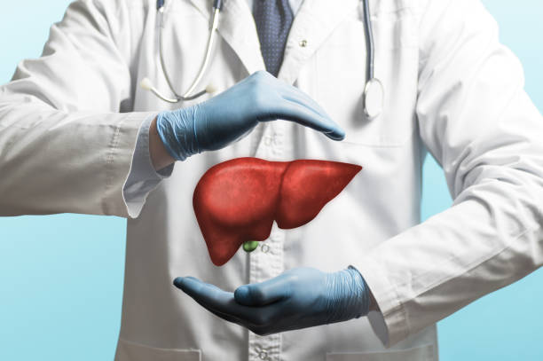
22-28 ИЮЛЯ
Неделя профилактики заболеваний печени
в честь Международного дня гепатита 28 июля

Slide 2
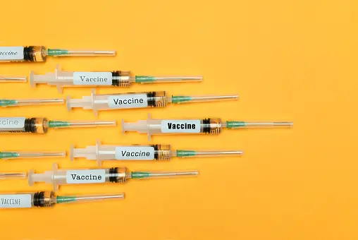
По инициативе Всемирной организацией здравоохранения (ВОЗ) и Международного альянса по борьбе с гепатитом (World Hepatitis Alliance, WHA), начиная с 2011 года, ежегодно 28 июля отмечается Всемирный день борьбы с гепатитом (World Hepatitis Day)
По данным ВОЗ, гепатит поразил около 2 миллиардов человек в мире, то есть каждого третьего жителя планеты
325 миллионов человек живут с вирусным гепатитом B или C
Около 1 млн человек каждый год умирает от вирусного гепатита
Большинство из них не знают о своем статусе и не получают своевременного лечения. Поэтому ВОЗ призывает все страны увеличить усилия по ликвидации вирусного гепатита к 2030 году

Slide 3
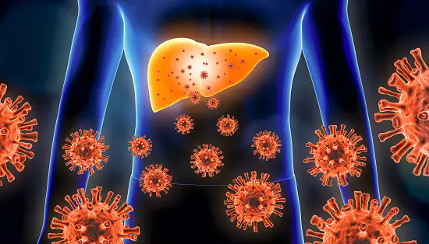
Классификация болезней печени
1.Вирусные заболевания печени
  острый вирусный гепатит
  хронический вирусный гепатит
  цирроз печени
2. Алкогольные заболевания печени
  алкогольный стеатоз печени
  алкогольный цирроз печени
  алкогольный гепатит острый и хронический
3. Медикаментозное поражение печени
4. Аутоиммунные заболевания печени
5. Изменения печени при нарушениях обмена веществ
6. Опухоли печени
7. Изменения печени при других заболеваниях

Slide 4
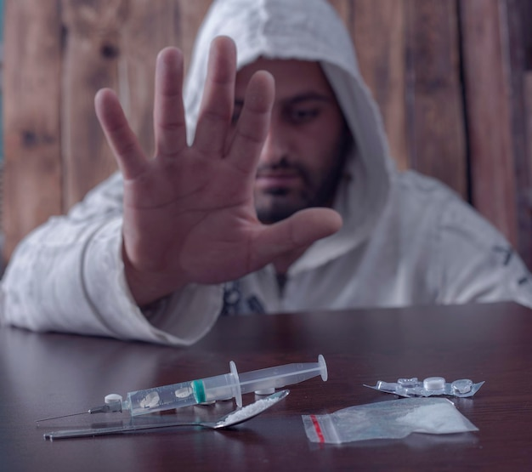

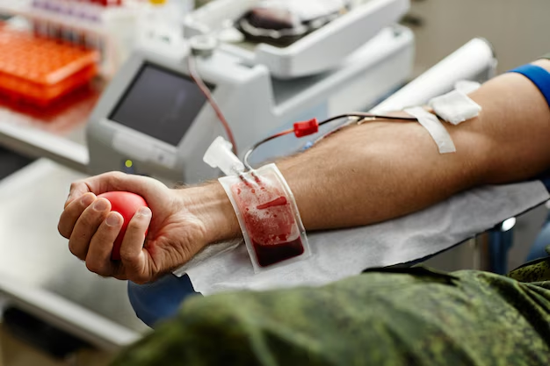

Вирусные гепатиты – группа инфекционно-воспалительных заболеваний печени, возбудителями которых выступают вирусы гепатитов – А, В, С, D, E, способных привести к циррозу печени и гепатоцеллюлярной карциноме
Пути передачи вирусных гепатитов:
• Парентеральный. Инфицирование происходит при попадании зараженной крови в здоровый организм: при переливании крови, операциях, лечении зубов, прокалывании ушей, нанесении татуировок, употреблении инъекционных наркотиков, при использовании совместными гигиеническими предметами с больным гепатитом (бритвами, зубными щетками).
• Вертикальный путь. Передача вируса осуществляется от матери при высокой концентрации вируса в крови к ребенку при родах.
• Половой путь. Большему риску подвержены люди, которые не используют барьерную контрацепцию, имеют несколько половых партнеров или беспорядочную половую жизнь.

Slide 5

Гепатит А (болезнь Боткина) – это острое
инфекционное вирусное заболевание с фекально-оральным механизмом передачи, характеризующееся
доброкачественным течением с развитием интоксикации, гепатомегалии и желтухи
  Имеется сезонность заболевания. Эпидемические вспышки наблюдаются в осенне-зимний период. Иммунитет после перенесенного заболевания стойкий, пожизненный
  Наиболее восприимчивы люди молодого возраста до 35 лет .На долю детей приходится до 60% случаев . Чаще болеют дети 3-7 лет
  Источником инфекции является больной человек , особенно опасны больные с бессимптомной и стертой формой болезни.
  Основной путь передачи фекально-оральный
  Вирус гепатита А ( HAV) устойчив во внешней среде ( в воде 3-10 мес) ,чувствителен к действию стандартных растворов хлорамина и УФО, мгновенно погибает при кипячении

Slide 6
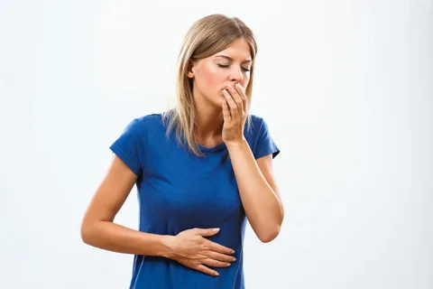

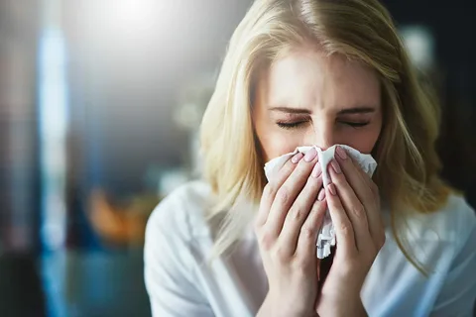
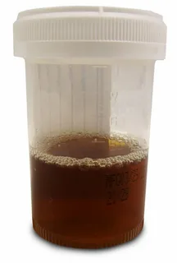
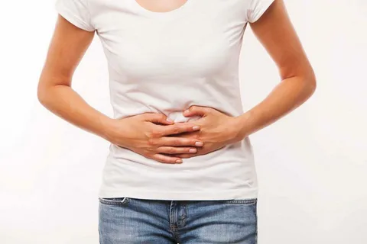
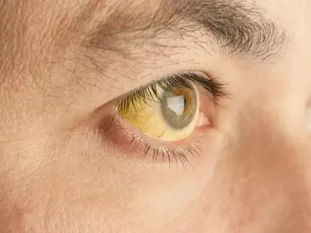
Инкубационный период длится до 7 дней
Начальный период болезни (преджелтушный) имеет продолжительность от 2 до 15 дней и сопровождается повышением температуры тела до 38-39°C, слабостью, ознобом, головной болью, появлением миалгии и артралгии, насморк, также может наблюдаться потеря аппетита, тяжесть, дискомфорт и боли в правом подреберье, тошнота, рвота, неустойчивый стул
Желтушный период. Проявляется желтушностью склер, слизистых оболочек ротоглотки, а затем кожи. Интенсивность желтухи нарастает быстро и в большинстве случает за неделю достигает своего максимума, температура в желтушном периоде нормализуется, моча темнеет, кал становится бесцветным

Slide 7
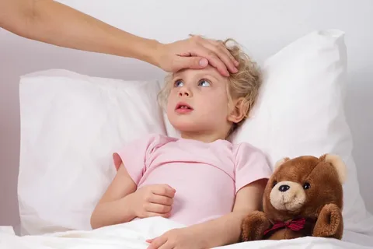
Госпитализация потребуется, начиная со среднетяжёлых форм, лицам групп риска по тяжёлому течению, пациентам с осложнёнными формами, беременным и детям
В случае лёгких форм гепатита А лечение может проводиться на дому
Особого медикаментозного лечения обычно не назначается. Постельный режим, покой и щадящая диета. Применяется симптоматическая терапия

Slide 8
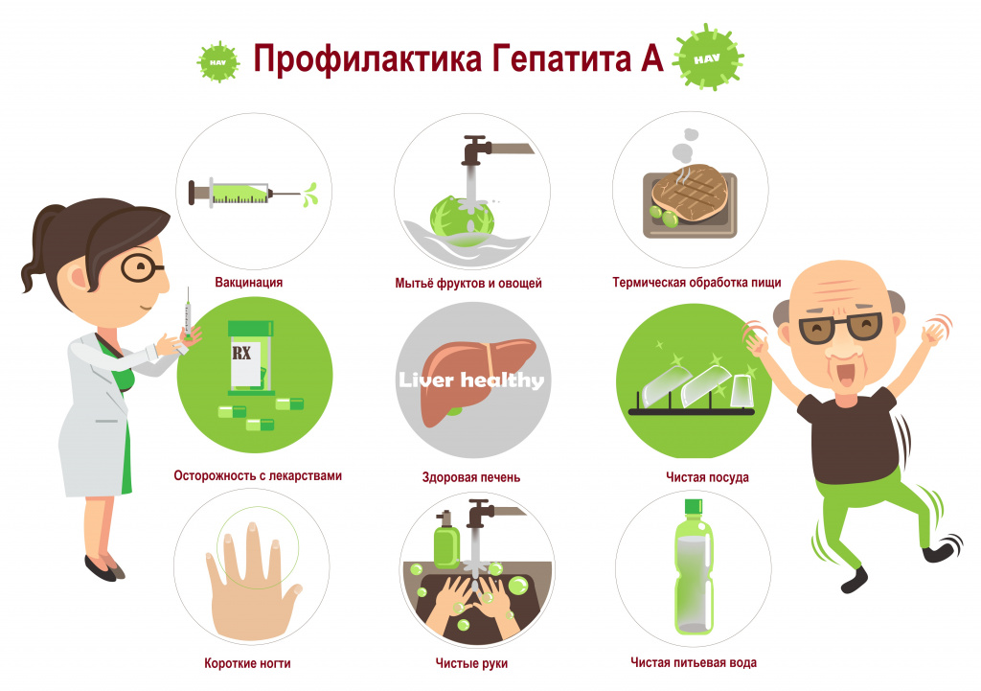
Улучшение санитарных условий, повышение безопасности питьевой воды и пищевых продуктов, соблюдение правил личной гигиены (регулярное мытье рук перед едой и после посещения туалета)
Вакцинация против ВГА включена в национальный календарь прививок по эпидпоказаниям. Иммунизация против гепатита А проводится двукратно, с интервалом в 6-12 месяцев.
Хаврикс (Бельгия)
АЛЬГАВАК (Россия)

Slide 9
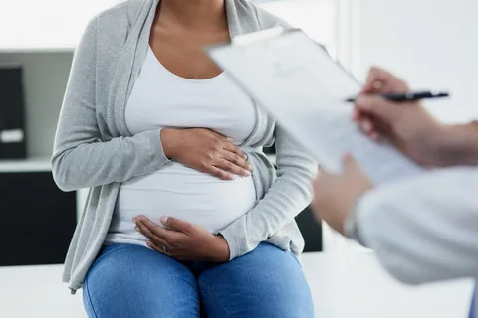
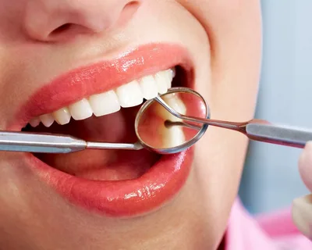
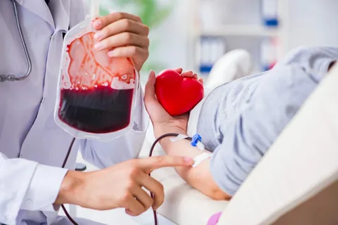

Гепатит В как и С относится к инфекционным заболеваниям вирусного происхождения, в основе развития которых лежит поражение клеток печени
Ведущие путь передачи возбудителя
  парентеральный- инфицирование происходит через биологические жидкости:
кровь- переливание крови, лечение зубов, прокалывание ушей , татуировки инъекционные наркоманы, при использовании совместными гигиеническими предметами с больным гепатитом (бритвами, зубными щетками) сперма и вагинальный секрет (при всех вариантах интимной близости)
  вертикальный путь ( от матери к плоду, риск очень высокий!)

Slide 10
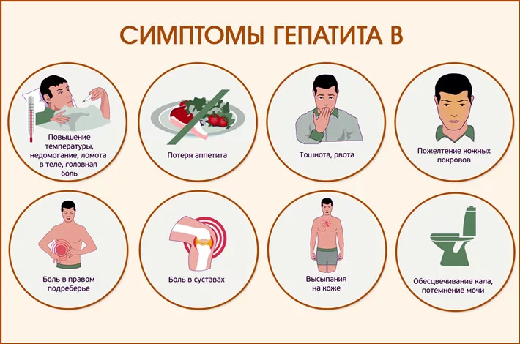
Симптомы гепатита В и С

Slide 11
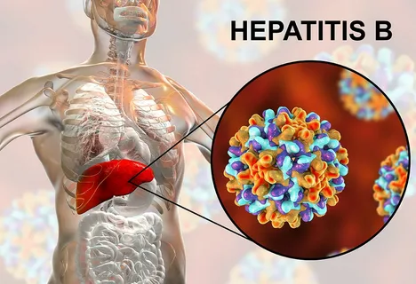
Контагиозность вируса гепатита B в 50-100 раз выше, чем у ВИЧ!
Вирус гепатита В может выживать до 7 дней вне тела человека при комнатной температуре на предметах, поверхностях окружающей среды
По оценкам ВОЗ, в 2019 г. от гепатита С умерли приблизительно 290 000 человек,
от гепатита В 820 000 человек главным образом в результате цирроза печени и гепатоцеллюлярной карциномы (первичного рака печени)
Чтобы обнаружить вирусные гепатиты нужно сдать специальные анализы. Для гепатита В — это определение поверхностного антигена (HBsAg). Для гепатита С — на антитела к вирусу гепатита С (anti-HCV).

Slide 12
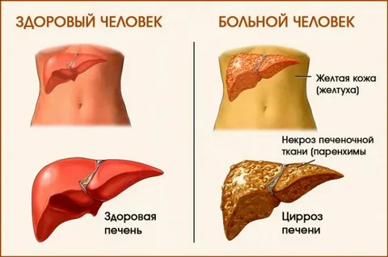
Гепатит С иначе называют "ласковым убийцей"
Особенностью заболевания является то, что в большинстве случаев пациенты себя прекрасно чувствуют и даже не подозревают, что они заражены. Как правило, о заражении гепатитом люди узнают случайно - при прохождении медосмотров, сдаче анализа крови на антитела к гепатиту С при плановой госпитализации
В структуре заболеваемости хроническими вирусными гепатитами наибольшую долю составляют пациенты с хроническим гепатитом С (ХГС) — 77,3%. Около половины людей, живущих с ВИЧ, дополнительно инфицированы ХГС
Только 20% выздоравливают после острой фазы , у 80% развивается хроническая форма
Наиболее благоприятным его течением является медленная прогрессия: гепатит длится 20-25 лет и заканчивается циррозом печени

Slide 13

В 2016 году Всемирная организация здравоохранения (ВОЗ) объявила гепатит С полностью излечимым заболеванием. Необходимо диагностировать заболевание на ранней стадии и начать незамедлительно лечение. Разработанные противовирусные препараты позволяют полностью излечивать гепатит С более чем в 95% случаев, однако уровень доступа к диагностике и лечению остается низким. Стоимость лечения противовирусными препаратами остается высокой
Вакцины от гепатита С не существует !

Slide 14
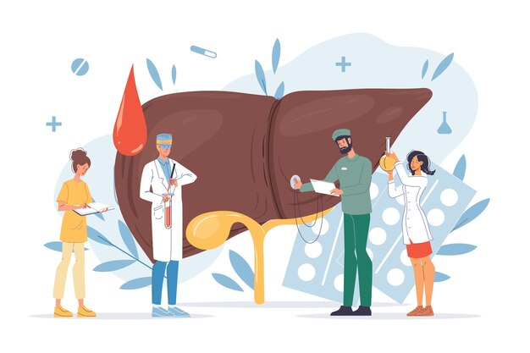
Острый гепатит В развивается редко, в связи с чем больных хроническим вирусным гепатитом и вирусоносителей в настоящее время значительно больше, чем больных острыми формами. Наиболее частыми симптомами острого гепатита В являются: усталость, слабость, потеря аппетита, лихорадка, боли в суставах, боли в животе, тошнота, рвота, желтушное окрашивание кожных покровов, склер, потемнение мочи, обесцвечивание стула
При остром вирусном гепатите В выздоровление наступает в 90% случаев, в остальных развиваются хронические формы. У новорожденных детей при отсутствии профилактики хронический гепатит регистрируется практически у всех больных (90%)
Около 5% заболевших хроничеcким вирусным гепатитом или вирусоносителей погибают от цирроза или первичного рака печени

Slide 15
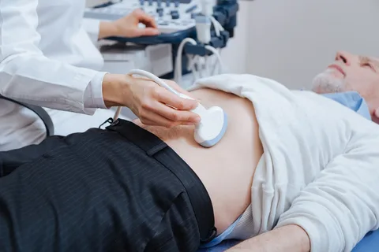
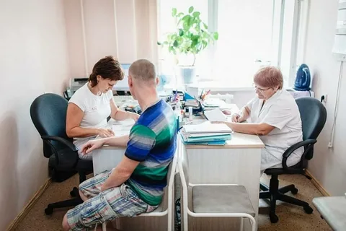
В настоящее время не разработано эффективных препаратов для элиминации вируса гепатита B из организма. Существующие схемы лечения нацелены на приостановку размножения вируса, достижения ремиссии и, как следствие, минимизации рисков развития рака печени (подавление вирусной активности)
Больным с острым гепатитом B противовирусная терапия не проводится, так в подавляющем большинстве наступает самоизлечение. Назначение противовирусных препаратов показано пациентам с молниеносным вариантом течения заболевания, лицам с ослабленным иммунитетом, а также пациентам с хроническими формами инфекции.

Slide 16
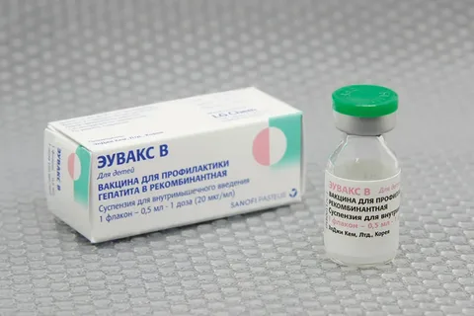
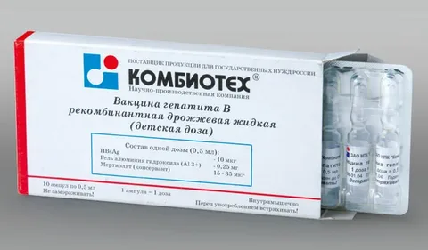
Эффективный способ профилактики гепатита B — ВАКЦИНАЦИЯ
Наиболее эффективная схема вакцинации против вирусного гепатита В — это внутримышечное введение трёх доз вакцины с интервалами 0-1-6 мес. До двух лет вводят в бедро, старше- дельтовидную мышцу. Иммунитет после полной (трёхдозовой) вакцинации сохраняется около 20 лет, далее необходима ревакцинация
В России существуют вакцины:
  Вакцина рекомбинантная дрожжевая "Комбиотех" - Россия
  «Энджерикс В», СмитКляйн Бичем-Биомед - Россия
  Эувакс - Южная Корея
  Регевак -Россия
  Вакцина геп В рекомбинантная - Индия
  Также входит в состав вакцин: инфанрикс-гекса (Бельгия) , БубоКок, БубоМ -Россия

Slide 17
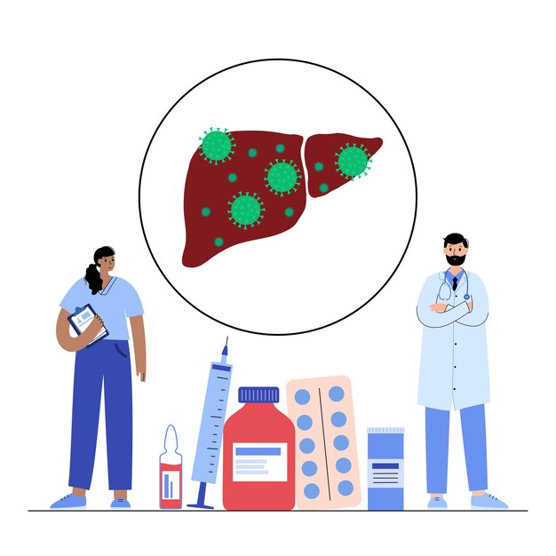
Профилактические мероприятия
Избегать случайной интимной близости
Использовать презервативы
Строго контролировать стерильность медицинских инструментов
Пользоваться услугами проверенных косметических салонов и стоматологических клиник
Отказаться от наркотиков;
Проводить полное обследование партнеров при вступлении в интимную близость и планировании беременности
Вакцинация от вирусных гепатитов А,В

Slide 18

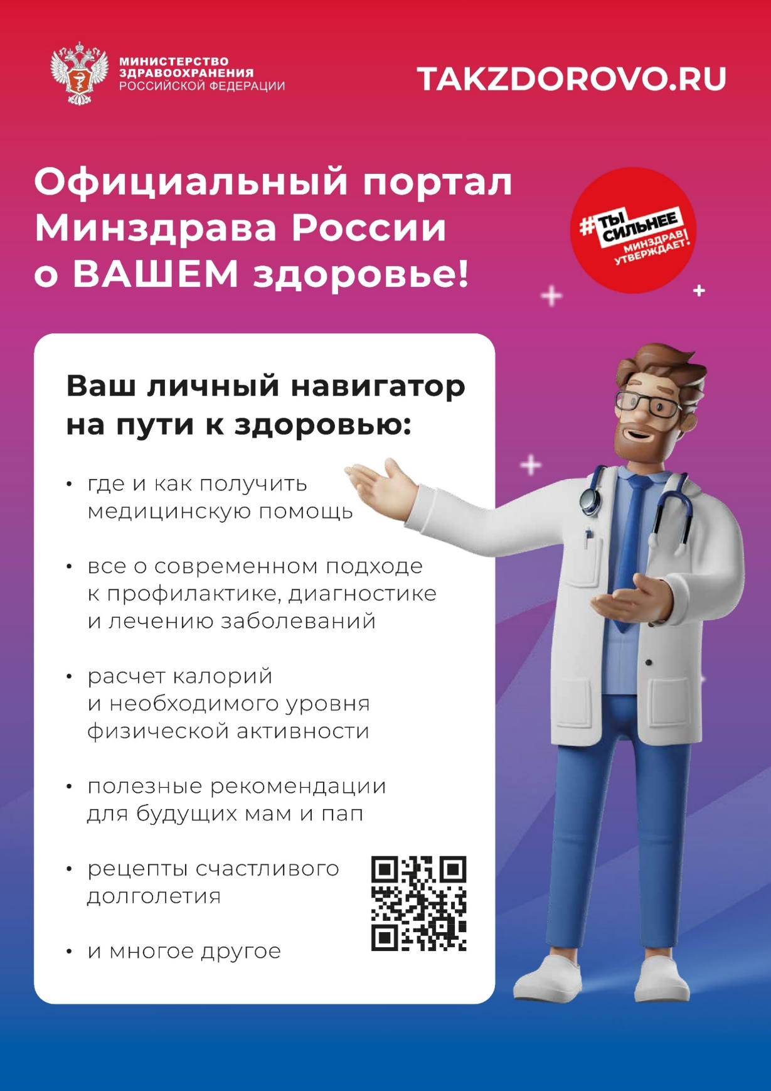

Зарегистрируйтесь на сайте TAKZDOROVO.RU и получите доступ ко всем сервисам сайта

Slide 19


Наш Телеграмм-канал
t.me/crb25
Подписывайтесь, читайте, задавайте нам вопросы, комментируйте, делитесь информацией о ЗОЖ со своими родными, друзьями и коллегами!

Slide 20

БЛАГОДАРЮ
ЗА ВНИМАНИЕ!

